Slide 1
SafeDriver – Everywhere, Every Day
Safety Stand Down

Slide 2
SafeDriver – Everywhere, Every Day
1
Contexte
5’
2
Message du Directeur de la Branche Marketing et Service
5’
3
Causes et conséquences des accidents
15’
4
Atelier
50’

Slide 3
Contexte
Safety Stand Down

Slide 4
Contexte
Depuis janvier 2020 nous avons eu 52 accidents de poids lourds graves
ou potentiellement graves dont 31 renversements (soit presque 2 par mois).
La majorité de ces accidents sont liés aux comportements
Beaucoup d’accidents auraient pu être évités
Après des années de réduction du nombre d’accidents, nos résultats ne s’améliorent plus
Evolution du nombre d’accidents sévères (SVAR)
Notre Objectif : Zéro accident responsable

Slide 5
Message de Mr Alexis Vovk Directeur de la Branche Marketing & Service
Safety Stand Down

Slide 6
POINTS À ABORDER
Vidéo

Slide 7
Causes et Conséquences
de nos accidents
Safety Stand Down

Slide 8
LES CAUSES DES ACCIDENTS*
La majorité de nos accidents (2/3) sont liés aux comportements
Les causes externes (tiers, météo, infrastructure) rendent compte d'1/4 des accidents
Très peu d‘événements sont d’origine mécanique suite au travail important de renouvellement de la flotte et de contrôles techniques des véhicules
* Données internes SVAR de 2019 & 2020

Slide 9
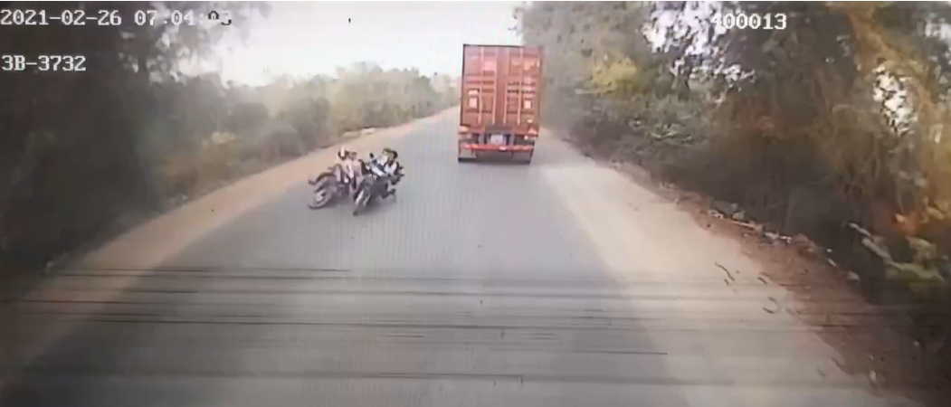
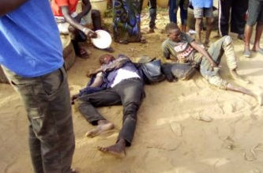
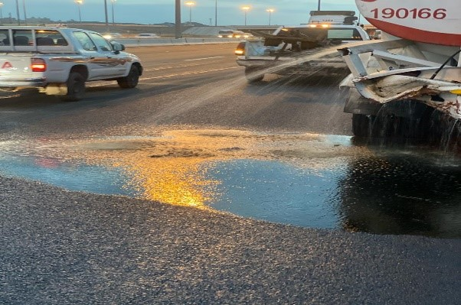
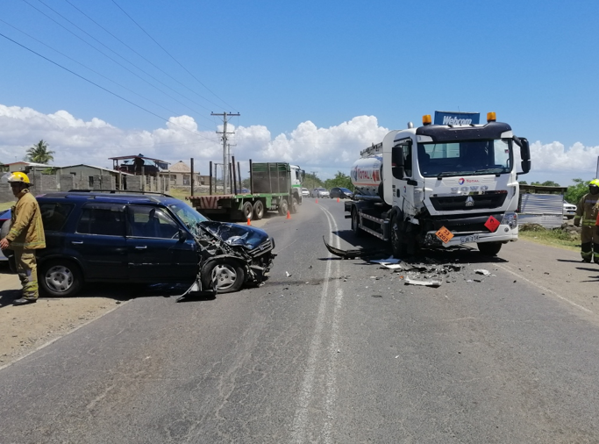
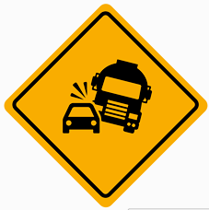
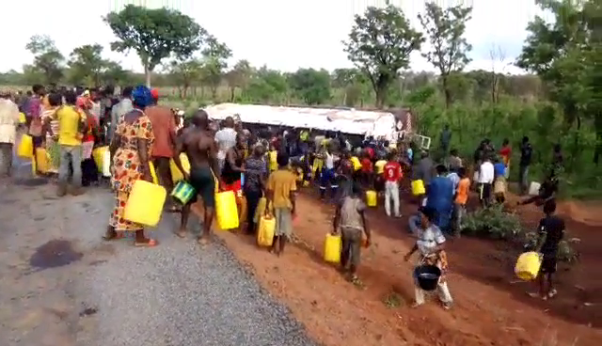
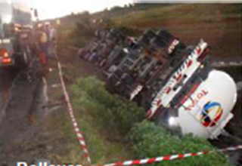
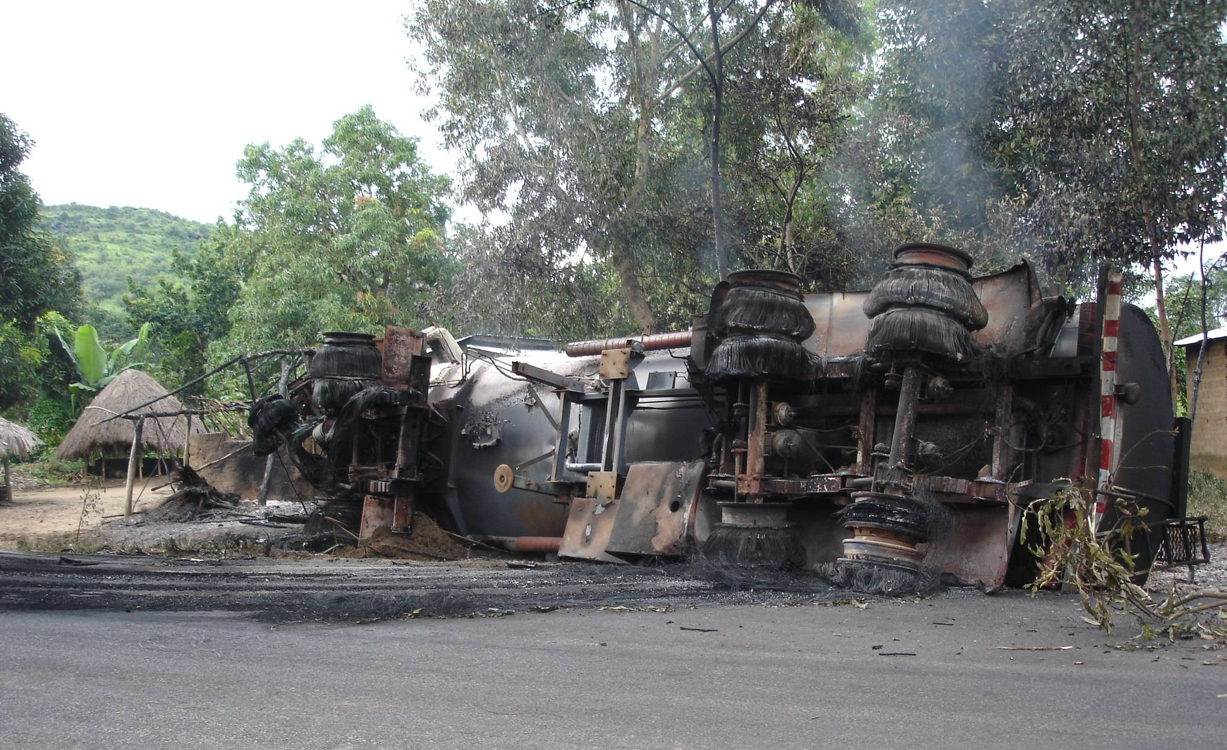
Causes liées au comportement*
Accidents
Conséquences
Vitesse
40 %
Décès ou blessures Graves
Fatigue
20%
Collisions avec usagers vulnérables
Manoeuvre dangereuse**
10%
Perte de confinement
Perte de contrôle**
10%
Collisions entre véhicules
Pillage
Distraction
6%
Renversements
Accident Majeur
* Données internes SVAR de 2019 & 2020
** Hors événements liés à la vitesse, à la fatigue et à la distraction

Slide 10
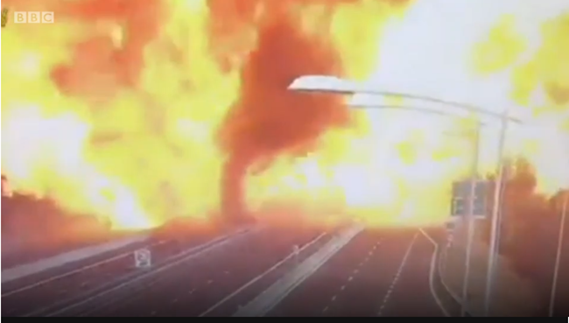
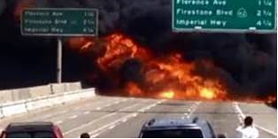
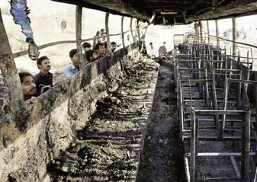
EXEMPLES D’ACCIDENTS MAJEURS (EXTERNES)
Mardi 7 août 2018, Bologne, Italie.
Un camion-citerne de GPL a percuté l'arrière d'un camion qui s'était arrêté dans en embouteillage sur une autoroute bondée, ce qui a provoqué un incendie. Après un laps de temps indéterminé, le camion a explosé.
3 décès et 70 personnes blessées
Vendredi 24 août 2018, Freeway 105 à Hawthorne USA.
Un camion-citerne de carburant est entré en collision avec un autre véhicule et s'est enflammé. Un témoin a raconté qu'un Range Rover argenté roulait à grande vitesse et faisait des embardées dans et hors des voies lorsque le conducteur a perdu le contrôle et s'est encastré dans le séparateur central.
2 décès
Lundi 21 janvier 2019, Pakistan.
Un autocar percute un camion citerne de carburant et s'enflamme. L'incident a eu lieu lorsqu'un autocar en excès de vitesse est entré en collision avec le camion venant de la direction opposée. La plupart des passagers ont subi des brûlures car l'autocar et le camion-citerne ont pris feu après la collision.
Au moins 27 décès

Slide 11
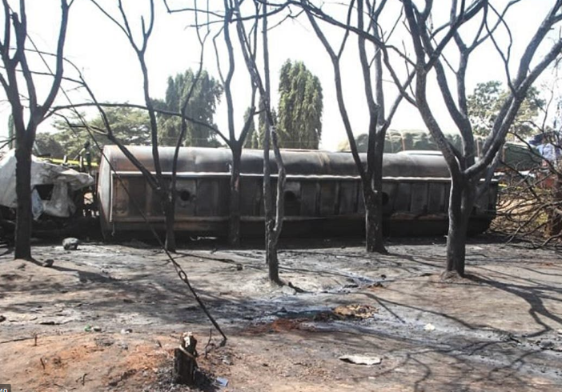
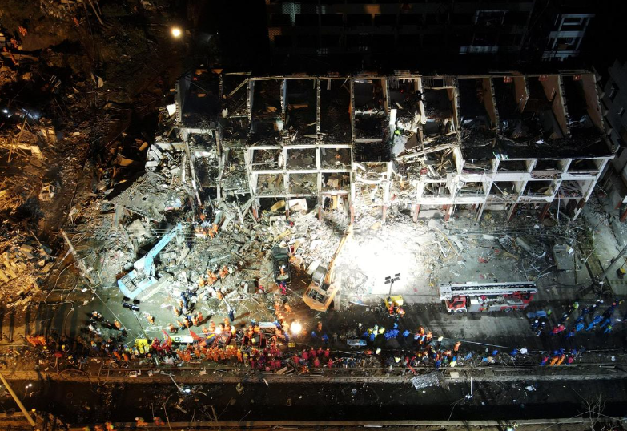
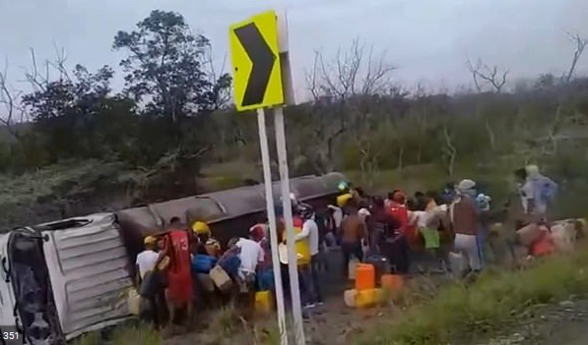
EXEMPLES D’ACCIDENTS MAJEURS (EXTERNES)
Samedi 10 août 2019, Tanzanie.
Un camion-citerne de carburant s'est renversé à Dar es Salaam, la capitale de la Tanzanie. Des personnes tentaient de récupérer le carburant du véhicule, lorsqu'il a pris feu.
Au moins 64 décès et 70 personnes blessées avec de graves brûlures.
EXEMPLES D’ACCIDENTS MAJEURS (EXTERNES)
Samedi 14 juin 2020, Chine.
Explosion d'un camion-citerne de GPL dans le sud-est de la Chine.. Le camion-citerne s'est renversé en raison de sa vitesse élevée. Il y a eu un premier incendie, suivi près de deux minutes plus tard par l'explosion d'un nuage de vapeur.
19 décès et 172 blessés
Lundi 6 juillet 2020, Colombie
Après le renversement d'un camion-citerne dans le nord de la Colombie, la foule s'était rassemblée autour du camion pour essayer de siphonner le carburant lorsque le véhicule s'est enflammé.
Au moins sept personnes sont mortes brûlées et plus de 40 personnes ont été blessées.

Slide 12
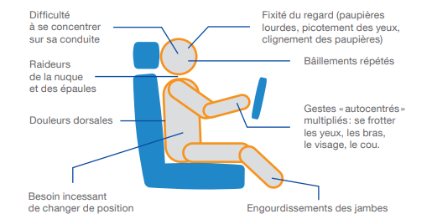
LA FATIGUE
Les conséquences de la fatigue :
Savoir reconnaitre les signes de fatigue
Difficulté à maintenir sa trajectoire et sa vitesse
Tendance à prendre des risques
Jugement altéré, qualité des décisions diminuée
Diminution de la vigilance, de l’attention
Augmentation des temps de réaction
Micro-sommeils
Endormissement
Difficulté à se concentrer
Picotement des yeux
Paupières lourdes
Regard fixe
Nuque raide
Bâillements
Douleurs dans le dos
Besoin de se frotter les yeux, se toucher le visage, le cou
Les règles et bonnes pratiques :
Besoin de changer souvent de position
Engourdissements des jambes
Avant le départ je prépare mon itinéraire
Je pars reposé
Je dors suffisamment (7 à 8 heures par nuit)
Je respecte les temps de conduite et de repos imposés
Je fais une pause dès les premiers signes de fatigue
Je me méfie de certaines heures de la journée (13h-15h et de la nuit 2h-5h)
Je ne lutte pas contre le sommeil : le combat est perdu d’avance, je m’arrête et je me repose
La fatigue au volant est la cause de 20% de nos accidents

Slide 13
La distraction
Les principales sources de distraction :
Les règles et bonnes pratiques :
Téléphoner
Envoyer ou lire un message
Manipuler un appareil (radio, GPS, etc.)
Tenter de récupérer un objet à ses pieds ou sur la banquette arrière
Attraper ou manipuler objet (téléphone portable, carte, document, etc.)
Fumer, manger ou boire
En conduisant :
Je ne téléphone pas (y compris avec un kit main libre)
Je ne lis pas de message
Je n’envoie pas de message
Je programme mon GPS uniquement lorsque le véhicule est à l’arrêt
J’évite toute action qui pourrait me distraire et je m’arrête si nécessaire pour les effectuer
Les conséquences de la distraction :
Augmentation des temps de réaction
Affaiblissement du jugement
Réduction du champ de vision
Les distracteurs au volant sont en cause dans 6% de nos accidents
ONISR 2018 (Observatoire National Interministériel de la Sécurité Routière)

Slide 14
La vitesse
La vitesse inadaptée est la principale raison de nos accidents
Les causes :
Les règles et bonnes pratiques :
Excès de confiance en soi
Mauvaise évaluation de la situation
Mauvaise anticipation
Objectif que l’on se fixe d’arriver à une heure donnée à un endroit donné
La fatigue
La distraction
Je ne dépasse pas les limitations de vitesse
J’adapte mon allure à la route et aux conditions de circulation
Je garde une distance de sécurité avec le véhicule qui me précède
Je mets le pied face au frein à l’approche d’un danger
Je respecte les autres usagers de la route
Je fais particulièrement attention aux piétons et aux 2 roues
J’anticipe les erreurs des autres conducteurs
Je reste conscient de mes propres limites
La vitesse est la cause de 40% de nos accidents

Slide 15
En resumé
Nous (Conducteurs, Transporteurs, Total) devons tout faire pour réduire encore notre impact
Nous sommes des professionnels et non pas des simples usagers comme les autres
Nous devons rester exemplaires, malgré les difficultés, malgré les contraintes, malgré les autres usagers.
Notre sécurité et celle des autres usagers doit être, pour tous, au centre de nos préoccupations
Nous devons respecter le code de la route et les règles fixées :
L’objectif des règles est de nous protéger et de protéger les autres
La sécurité prime sur la conformité stricte aux exigences
Notre comportement est la clef de notre sécurité, de celle des autres usagers et des riverains
Aucun trajet n’est assez important pour mettre notre vie, ou celle des autres, en danger
Que pouvons-nous faire ensemble pour améliorer la sécurité ?
Nous vous proposons d’en parler lors d'un atelier

Slide 16
Atelier
Safety Stand Down

